Slide 1
新北市立三重商工
110學年度第二次課諮師工作會議
主講人：薛伊町 老師
110 年12 月 8 日
Notes:
© Copyright Showeet.com – Free PowerPoint Templates

Slide 2
課諮師宣導內容(一)
高三
說明本科針對對應的選課課程本科彈性學習時間與專精課程）
畢業門檻及畢業預警
協助輔導室轉達學習歷程繳交日期
高二
說明本群大學或技專校院升學進路 （初步說明學習歷程與升學關係） ※學生若對於本科課程有疑慮（想轉科或轉學），提供輔導媒介處理（輔導室與導師）
協助輔導室轉達學習歷程繳交日期
Notes:
© Copyright Showeet.com – Free PowerPoint Templates

Slide 3
課諮師宣導內容(二)
高一
說明本群大學或技專校院升學進路 （初步說明學習歷程與升學關係） ※學生若對於本科課程有疑慮（想轉科或轉學），提供輔導媒介處理（輔導室與導師）
協助輔導室轉達學習歷程繳交日期
Notes:
© Copyright Showeet.com – Free PowerPoint Templates

Slide 4
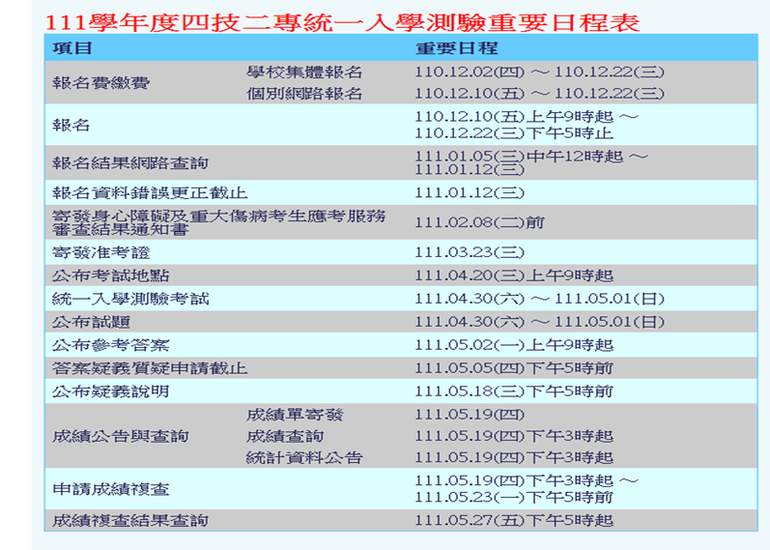
課諮師宣導內容(三)
Notes:
© Copyright Showeet.com – Free PowerPoint Templates

Slide 5
課諮師宣導內容(四)
學習歷程檔案上傳及認證時間
110學年第一學期課程學習成果：
上傳時間：
110/11/10上午00:00至111/01/31晚上23:59
認證時間：
110/11/16上午00:00至111/02/28晚上23:59
Notes:
© Copyright Showeet.com – Free PowerPoint Templates

Slide 6
課諮師宣導內容(五)
學習歷程檔案上傳及認證時間
110學年第二學期課程學習成果（一、二年級） ：
上傳時間：
111/03/16上午00:00至111/07/25晚上23:59
認證時間：
111/03/16上午00:00至111/09/15晚上23:59
勾選上傳時間：111/07/01上午00:00至111/09/30晚上23:59
收訖明細確認：111/10/03上午00:00至111/10/07晚上23:59
Notes:
© Copyright Showeet.com – Free PowerPoint Templates

Slide 7
課諮師宣導內容(六)
學習歷程檔案上傳及認證時間
110學年第二學期課程學習成果（三年級） ：
上傳時間：
111/03/16上午00:00至111/04/05晚上23:59
認證時間：
111/03/16上午00:00至111/04/09晚上23:59
勾選上傳時間： 111/04/10上午00:00至111/04/15晚上23:59
收訖明細確認： 111/04/18上午00:00至111/04/22晚上23:59
Notes:
© Copyright Showeet.com – Free PowerPoint Templates

Slide 8
課諮師宣導內容(七)
學習歷程檔案上傳及認證時間
110學年度多元表現成果（一、二年級）：
上傳時間：
110/11/10上午00:00至111/08/31晚上23:59
勾選上傳時間：
111/07/01上午00:00至111/09/30晚上23:59
收訖明細確認：
111/10/03上午00:00至111/10/07晚上23:59
Notes:
© Copyright Showeet.com – Free PowerPoint Templates

Slide 9
課諮師宣導內容(八)
學習歷程檔案上傳及認證時間
110學年度多元表現成果（三年級）：
上傳時間：
110/11/10上午00:00至111/04/05晚上23:59
勾選上傳時間：
111/04/10上午00:00至111/04/15晚上23:59
收訖明細確認：
111/04/18上午00:00至111/04/22晚上23:59
Notes:
© Copyright Showeet.com – Free PowerPoint Templates

Slide 10
課諮師宣導內容(九)
110學年上學期第二次課程諮詢重點工作
高三：
下學期專精及彈性課程選修科目若有變動，請課 諮師了解內容後向學生說明。
高二：
下學期甲班上彈性學習，乙班上工(商)業實務。
請課諮師向學生說明大致內容。
預計選課時間： 12/27~111年1月初
請課諮師於近二周進行第二次課程諮詢
Notes:
© Copyright Showeet.com – Free PowerPoint Templates

Slide 11
課諮師名單(108學年入學)
課程輔導諮詢
108學年課諮教師名單
序號 | 科別 | 姓名
1 | 機械科 | 王植建
2 | 汽車科 | 羅仲修
3 | 板金科 | 彭鴻凱
4 | 製圖科 | 陳姿穎
5 | 模具科 | 邱贊源
6 | 商經科 | 古竺艷
序號 | 科別 | 姓名
7 | 資處科 | 廖宜志
8 | 應外科 | 陳涵瑋
9 | 國貿科 | 陳怡樺
10 | 進修部 | 林聯華
11 | 召集人 | 薛伊町
12
Notes:
© Copyright Showeet.com – Free PowerPoint Templates

Slide 12
課諮師名單(109學年入學)
課程輔導諮詢
109學年課諮教師名單
序號 | 科別 | 姓名
1 | 機械科 | 蘇義于
2 | 汽車科 | 盧信智
3 | 板金科 | 曾瑞德
4 | 製圖科 | 張渭靖
5 | 模具科 | 顏名正
6 | 商經科 | 鄭淑華
序號 | 科別 | 姓名
7 | 資處科 | 黃耀民
8 | 應外科 | 張若雯
9 | 國貿科 | 陳怡樺
10 | 進修部 | 盧浩賢
11 | 召集人 | 薛伊町
12
Notes:
© Copyright Showeet.com – Free PowerPoint Templates

Slide 13
課諮師名單(110學年入學)
課程輔導諮詢
110學年課諮教師名單
序號 | 科別 | 姓名
1 | 機械科 | 姚廷滄
2 | 汽車科 | 陳毅桓
3 | 板金科 | 曾瑞德
4 | 製圖科 | 陳群柏
5 | 模具科 | 林志彥
6 | 商經科 | 劉玲岐
序號 | 科別 | 姓名
7 | 資處科 | 郭政堂
8 | 應外科 | 溫琇荏
9 | 國貿科 | 鄭美蘭
10 | 進修部 | 林家宇
11 | 召集人 | 薛伊町
12
Notes:
© Copyright Showeet.com – Free PowerPoint Templates

Slide 14
提案討論
提案討論
Notes:
© Copyright Showeet.com – Free PowerPoint Templates

Slide 15
簡報完畢 共同努力
Notes:
© Copyright Showeet.com – Free PowerPoint Templates

